Slide 1
Ekonomi I
Hafta #8

Slide 2
Hafta #8 Konu Başlıkları
Uzun-Dönem Maliyetleri
Tekelin Tanımı
Tekellerin Özellikleri
Tekel için Kar Maksimizasyon Kuralı*
Rekabetçi ve Tekelci Piyasaların Karşılaştırılması*
Tekelle İlgili Problemler*
Tekelci Piyasadaki Kayıp*
Hükümet Başarısızlığı
"*" En önemli konu başlıklarını belirtir.
Mateer ve Coppock: Bölüm #8 ve #10
Önemli Not: Fiyat için "F", "P" ve "Price"; Miktar (Çıktı) için "M", "Q" ve "Quantity"; Talep için "T", "D" ve "Demand"; Arz için "A", "S" ve "Supply"; Denge için "E" ve "Equilibrium"; Kısa-Dönem için "KD" , "SR" ve "Short-Run"; Uzun-Dönem için "UD", "LR" ve "Long-Run"; Kısa-Dönem ATC için "KDATC" ve "SRATC"; Uzun-Dönem ATC için "UDATC" ve "LRATC" eş anlamlı olarak kullanılmıştır.

Slide 3
Uzun-Dönem Maliyetleri
Ölçek
Üretim sürecinin büyüklüğü
Etkin Ölçek
ATC'nin minimize olduğu çıktı seviyesidir.
MC'nin ATC eğrisinin minimum noktasından geçtiğine dikkat edin.

Slide 4
Uzun-Dönem Maliyetleri
Ölçek Ekonomileri (Economies of Scale)
Üretim arttıkça ATC düşer.
Büyük bir firma küçük firmaya göre daha etkindir.
Negatif Ölçek Ekonomileri (Diseconomies of Scale)
Üretim arttıkça ATC düşer.
Çok büyük bir firmanın ek yönetim, koordinasyon ve lojistik giderleriyle ilgilenmesi gerekir.
Ölçeğe Göre Sabit Getiri (Constant Returns to Scale)
Üretim arttıkça ATC değişmez.
Kordon adlı restoran yeni bir şube açıyor. Bundan önceki restoranlar gibi aynı seviyede L (emek) ve K (sermaye) gerektiriyor. Q (çıktı) da aynı oluyor.

Slide 5
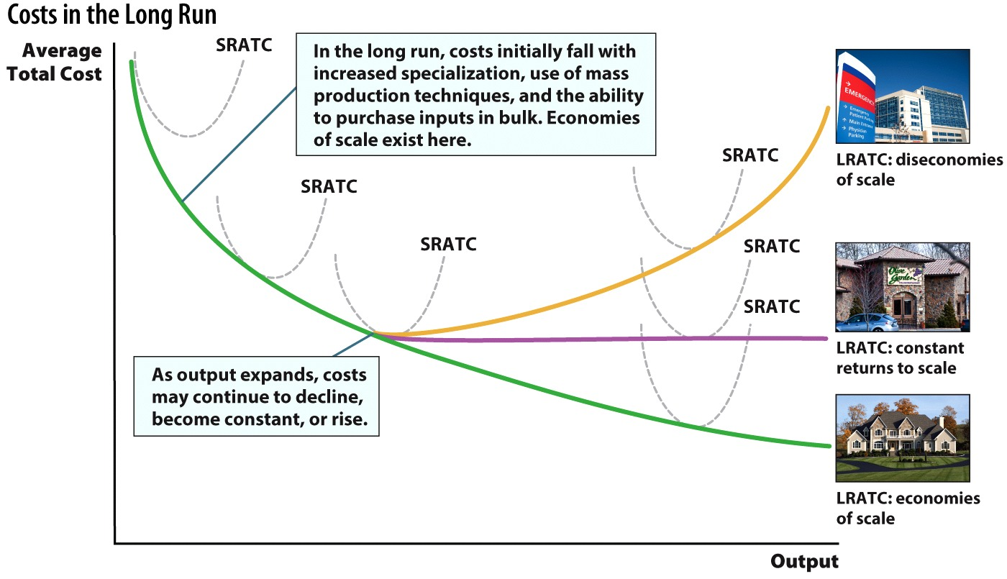
Uzun-Dönem Maliyetleri
Uzun-Dönem Maliyetleri
Uzun-dönemdeki maliyetler, artan uzmanlaşma, toplu üretim teknikleri ve girdilerin toplu alınması nedeniyle düşer nedeniyle ilk başta düşer.
LRATC: Negatif Ölçek Ekonomisi
LRATC: Ölçeğe Göre Sabit Getiri
Çıktı miktarı arttıkça maliyetler düşmeye devam edebilir, sabit kalabilir ya da artabilir.
LRATC: Ölçek Ekonomisi

Slide 6
KD ve UD Maliyet Karşılaştırması
Kısa-dönem ve uzun-dönem maliyet eğrilerinin ikisi de U-şeklindedir. Fakat, farklı nedenlerden dolayı U-şeklindedirler!
SRATC (Kısa-Dönem ATC)
Azalan marjinal ürün yasasından dolayı U-şeklindedir
MP_{L} düşünce, MC artar ve ATC, MC'yi takip eder.
LRATC (Uzun-Dönem ATC)
Ölçek ve negatif ölçek ekonomileri nedeniyle U-şeklindedir.
Küçük firmalar büyüyerek maliyetlerini düşürebilirler (birim başına: Q) fakat eğer çok fazla büyürlerse, maliyetler artabilir.

Slide 7
Daha Önce
Tam rekabetçi piyasada kar ve zarar bir sinyal gibi davranır.
Tam rekabetin var olabilmesi için, iki faktörün sağlanması gerekir:
Tam rekabetçi bir piyasa
Piyasaya kolay giriş ve piyasadan kolay çıkış
Piyasadaki bir fiyat alıcısının ödediği ya da aldığı fiyat üzerinde hiçbir kontrolü yoktur.
Karını maksimize eden bir firma üretimi (Q), MR = MC = P noktasına kadar arttırır.

Slide 8
Tekelin Tanımı
Tekel (Monopoly)
Yakın ikamesi olmayan mal satan tek bir satıcı vardır.
Yeni firmaların piyasaya girmesini engeller.
Bir mal ya da hizmet için fiyat belirleme gücüne sahiptir.
Tekeller nasıl devamlılık gösterirler?
Tam rekabetçi piyasada serbest/ücretsiz/kolay giriş ve çıkış ile neler olduğunu hatırlayın.
Giriş Engelleri (Barriers to Entry)
Yeni firmaların piyasaya girmesini zorlaştıran kısıtlardır.
Bir çok tekelin uzun-dönemde ekonomik kar elde etmesine neden olur.

Slide 9
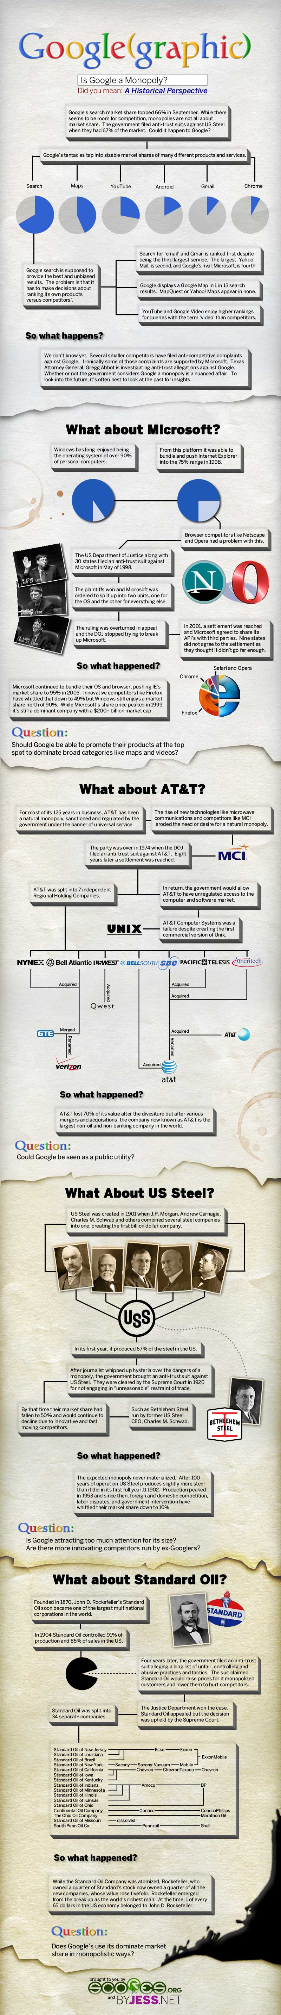
Google Tekel mi? Microsoft tekel mi?

Slide 10
AT&T Tekel mi? US Steel Tekel mi?

Slide 11
Standard Oil Tekel mi?

Slide 12
Ekonomi: Forrest Gump
"Forrest Gump"
Forrest Gump karides işine giriyor.

Slide 13
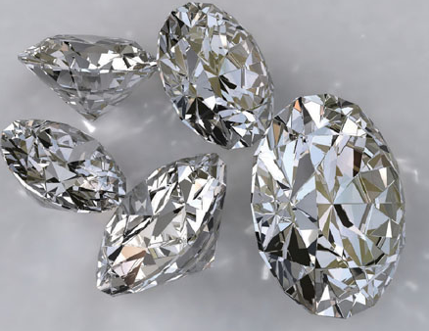
Doğal Giriş Engelleri
Doğal Giriş Engelleri
Kaynakların kontrolü
Eğer bir tekel üretim için gerekli olan kaynakların (girdi) tümünü kontrol ederse, rakipleri piyasaya giremez.
ALCOA ve De Beers örnekleri.
Potansiyel rakiplerin yeterli sermaye toplayamama durumu
Art arda gelen yıllar süren büyüme sonucunda tekeller oluşur.
Tekel bir firma ile yarışmak için $10 milyon sermaye bulabilir misin?

Slide 14

Doğal Giriş Engelleri
Ölçek Ekonomileri
"Fazla üretim daha iyidir" (maliyet olarak daha etkin)
Bunun nedeni çıktının büyük bir bölümünde ATC'nin aşağı-eğimli olmasındandır.
Düşük maliyetler → düşük fiyatlar
Araba üretimi, elektrik üretimi ve posta dağıtımı gibi
Doğal Tekel
Tek bir firmanın diğer herhangi bir potansiyel rakibinden daha az maliyeti olmasından dolayı tekel doğal olarak var olur.
Ek olarak, bir firmayı birden çok firmaya bölmek maliyetleri arttırabilir.

Slide 15
Hükümetin Yarattığı Engeller
Lisans ve nitelikler (qualifications)
Belli bir radyo ve TV frekansını kullanma lisansı (müdahale nedeniyle oluşabilecek negatif dışsallığı engeller)
Tıp ya da hukuk alanında çalışabilmek için belli niteliklere sahip olunmalı
Patent ve telif hakları kanunu (copyrights law)
Patent
Geçici olarak tekele üretim hakkı verir
Yaratıcılığı teşvik eder
Buna rağmen, telif hakları (ve sonucundaki yüksek fiyatlar) bazen istenilmeyen sonuçlara neden olurlar.
Dosya paylaşımı, korsan film

Slide 16
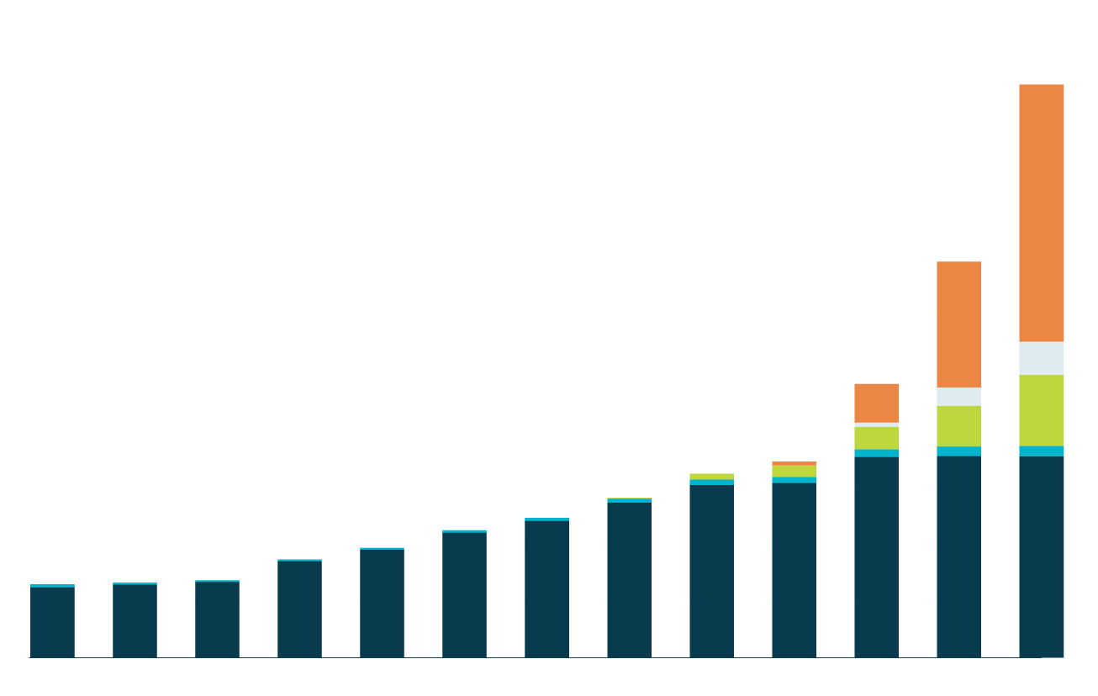


Tekelin Ölümü
SNAPSHOT
1,100
1,000
PC
2007'den beri, akıllı telefon ve tablet satışlarındaki patlayan satışlar işletim sistemi piyasasını Microsoft'un piyasa payını yiyerek Android ve Apple yönüne eğdirdi.
iMac
900
iPhone
800
Android
iPad
700
600
2000'lerin başlarında, Microsoft işletim sistemi piyasasının yaklaşık olarak % 100'ünü kontrol ediyordu (PC satışlarıyla), fakat Apple piyasada kalabilecek kadar Mac bilgisayarlardan satmıştı.
Birim Satış (milyon)
500
400
300
200
100
2000
2001
2002
2003
2004
2005
2006
2007
2008
2009
2010
2011
2012

Slide 17
Tekelin Fiyat ve Çıktı Kararı
Tam rekabetçi firmalar
Fiyat alıcısıdır ve fiyatı etkileyemezler.
Her bir firma kendi malları için yatay bir talep eğrisi ile yüzleşir.
Tekelci Firma
Fiyat yapıcısıdır ve çıktı seviyesini seçerek fiyatı belirler.
Tüm piyasa için aşağı-eğimli bir talep eğrisi ile yüzleşir.

Slide 18
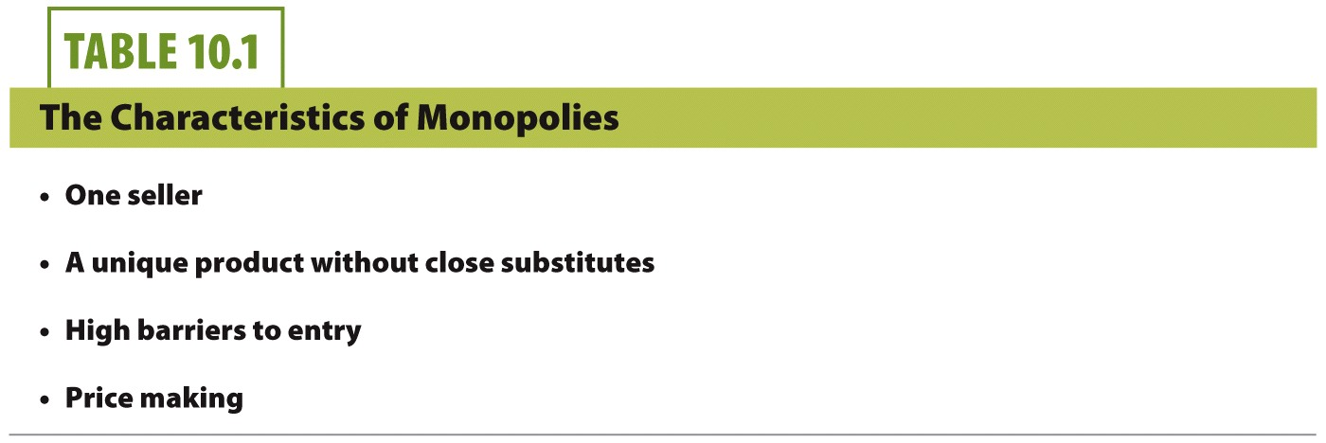
Tekel Firmaların Özellikleri
Tek bir satıcı
İkamesi olmayan özel bir ürün
Yüksek giriş engelleri
Fiyat yapıcısı

Slide 19
Talep Eğrilerinin Karşılaştırılması
Fiyat
Fiyat
Firmanın Miktarı
Piyasanın Miktarı
a) Tam Rekabetçi Firma
b) Tekelci Firma

Slide 20
Tekel için Kar Maksimizasyon Kuralı
Tekelci firma ve tam rekabetçi firma arasındaki benzerlik
Kar MR = MC eşitliğinin sağlandığı üretim seviyesinde (Q) gerçekleşir.
Tekelci firma ve tam rekabetçi firma arasındaki farklılık
Tam rekabetçi firma için, P = MR = MC
Tekelci firma için, P > MR = MC
Çıktıyı arttırmak için, tekelci firmanın fiyatı düşürmesi gerekir. Tam rekabetçi firmalar piyasa fiyatından istedikleri kadar satabilirler.

Slide 21
Tekel için Marjinal Hasılat
Çıktı (Q) | Fiyat (P) | Toplam Hasılat (TR) = Q × P | 1,000 Çıktı başına Marjinal Hasılat (MR) = ΔTR
0 | $100 | $0.00
1,000 | 90 | 90,000 | $90,000
2,000 | 80 | 160,000 | 70,000
3,000 | 70 | 210,000 | 50,000
4,000 | 60 | 240,000 | 30,000
5,000 | 50 | 250,000 | 10,000
6,000 | 40 | 240,000 | -10,000
7,000 | 30 | 210,000 | -30,000
8,000 | 20 | 160,000 | -50,000
9,000 | 10 | 90,000 | -70,000
10,000 | 0 | 0.00 | -90,000

Slide 22
Tekel için Marjinal Hasılat
Tekelci firma daha fazla satmak için fiyatı düşürdüğünde iki durum gerçekleşir:
Fiyat etkisi
Artık tüm çıktılar daha düşük fiyattan satılır. Bu firma için bir kayıptır.
Çıktı (miktar) Etkisi
Daha fazla çıktı satılır. Bu firma için bir kazançtır.

Slide 23
Tekel için MR ve Talep
Fiyat
Fiyat etkisi marjinal hasılatta $30,000'lık kayba yol açtı.
Çıktı etkisi marjinal hasılatta $60,000'lık artışa yol açtı.
Miktar (Bin)

Slide 24
Üretim Miktarına Karar Vermek
Tekelci firmanın üretim miktarına ve karına karar vermek için, tam rekabetçi firma için kullandığımız 3 adımlık yöntemi uygulayabiliriz:
Karın maksimum olduğu noktayı bul: MR = MC
Bu noktada çıktıyı (Q) bul: aynı noktadan x-eksenine doğru dikey olarak ilerle.
Tekelci firma aynı noktadaki ve çıktı seviyesindeki talep eğrisinin yüksekliği kadar fiyat belirler. Ortalama toplam maliyet ise ATC eğrisinin aynı noktadaki ve çıktı seviyesindeki yüksekliği kadardır. Çıktı başına ortalama kar ise (P – ATC) olur.

Slide 25
Tekelci Firmanın Karı
Fiyat
Kar
Miktar

Slide 26
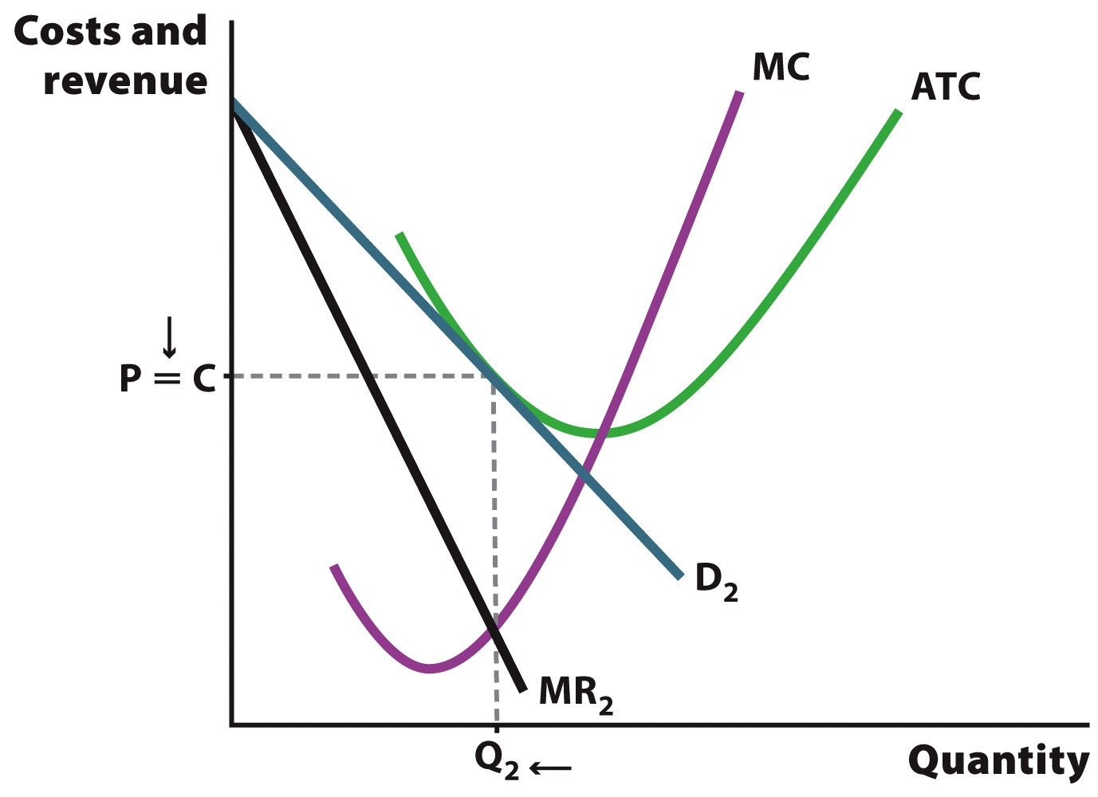
Sıfır Kar
Fiyat
Miktar

Slide 27
Sınıf Aktivitesi: Düşün-Eşleş-Paylaş
Tekelci bir firmanın talep ve maliyet tablosu aşağıda verilmiştir. Firma ne kadar üretim yapmalıdır? Ne kadar kar eder? 5 dakikanız var.
Fiyat | Çıktı | TR | TC | MR | MC | Kar
$10 | 1 | Empty cell | $2 | Empty Cell | Empty Cell | Empty Cell
$8 | 2 | Empty cell | $4 | Empty Cell | Empty Cell | Empty Cell
$6 | 3 | Empty cell | $6 | Empty Cell | Empty Cell | Empty Cell
$4 | 4 | Empty cell | $8 | Empty Cell | Empty Cell | Empty Cell
$2 | 5 | Empty cell | $10 | Empty Cell | Empty Cell | Empty Cell

Slide 28
Sınıf Aktivitesi: Düşün-Eşleş-Paylaş
Tekelci bir firmanın talep ve maliyet tablosu aşağıda verilmiştir. Firma ne kadar üretim yapmalıdır? Ne kadar kar eder? 5 dakikanız var.
Fiyat | Çıktı | TR | TC | MR | MC | Kar
$10 | 1 | $10 | $2 | $10 | $2 | $8
$8 | 2 | $16 | $4 | $6 | $2 | $12
$6 | 3 | $18 | $6 | $2 | $2 | $12
$4 | 4 | $16 | $8 | -$2 | $2 | $8
$2 | 5 | $10 | $10 | -$6 | $2 | $0

Slide 29
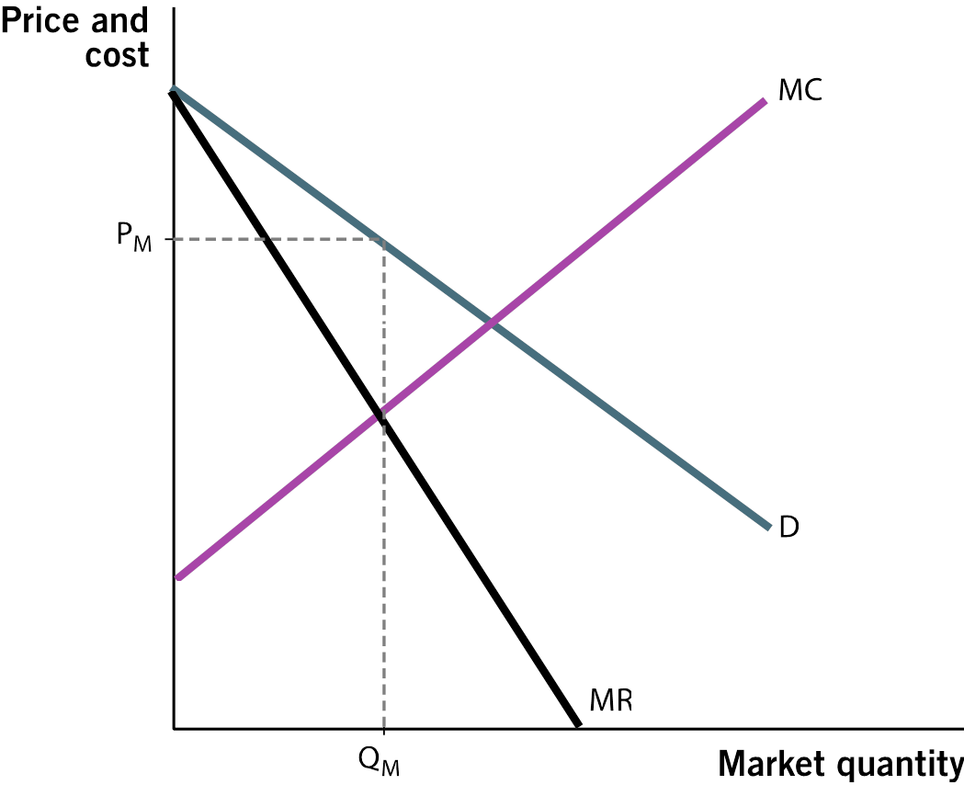
Sınıf Aktivitesi: Düşün-Eşleş-Paylaş
Doğru ya da Yanlış? Kar maksimizasyonu yapan bir firma, fiyatı ve çıktı seviyesini talep eğrisinin inelastik olduğu bölgede belirler?
Fiyat
Miktar

Slide 30
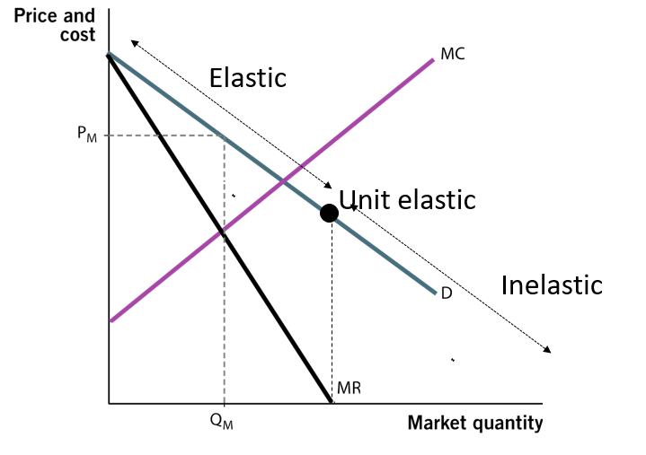
Sınıf Aktivitesi: Düşün-Eşleş-Paylaş
Doğru ya da Yanlış? Kar maksimizasyonu yapan bir firma, fiyatı ve çıktı seviyesini talep eğrisinin inelastik olduğu bölgede belirler?
Fiyat
Elastik
Birim Elastik
P_{M} = Tekel Fiyatı
Q_{M} = Tekel Miktarı
İnelastik
Miktar

Slide 31
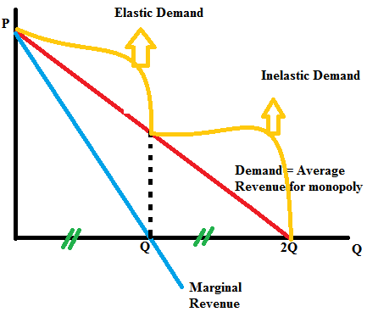
Tekelci Firma: Talep, Marjinal Hasılat ve Esneklik
Tekelci firma sattığı ürünü, talep her zaman elastik olacak şekilde fiyatlandırır.
Elastik
İnelastik
Talep = Ortalama Hasılat

Slide 32
Tam Rekabetçi vs. Tekelci Piyasa
Tam Rekabetçi | Tekelci
Çok sayıda firma | Bir tane firma
Etkin çıktı seviyesinde üretim yapar (çünkü P = MC) | Etkin üretim seviyesinin altında üretim yapar (çünkü P > MC)
Uzun dönem ekonomik kar kazanamaz | Uzun-dönem ekonomik kar kazanabilir
Piyasa gücü yoktur (fiyat alıcısıdır) | Büyük bir piyasa gücü vardır (fiyat yapıcısıdır)

Slide 33
Tekelle İlgili Sorunlar
Tekeller toplumu daha kötü duruma (yoksul) düşürebilir.
Çıktı kısıtlanır ve tam rekabetçi piyasalara göre fiyat daha yüksektir.
Daha az etkin (inefficient) çalışır (kayıp vardır). Bu piyasa aksaklığı ya da başarısızlığı olarak adlandırılır.
Tüketiciler için daha az seçenek bulunur.
Bu sağlıksız rekabet "rant arayışı" ("rent seeking") olarak adlandırılır.

Slide 34
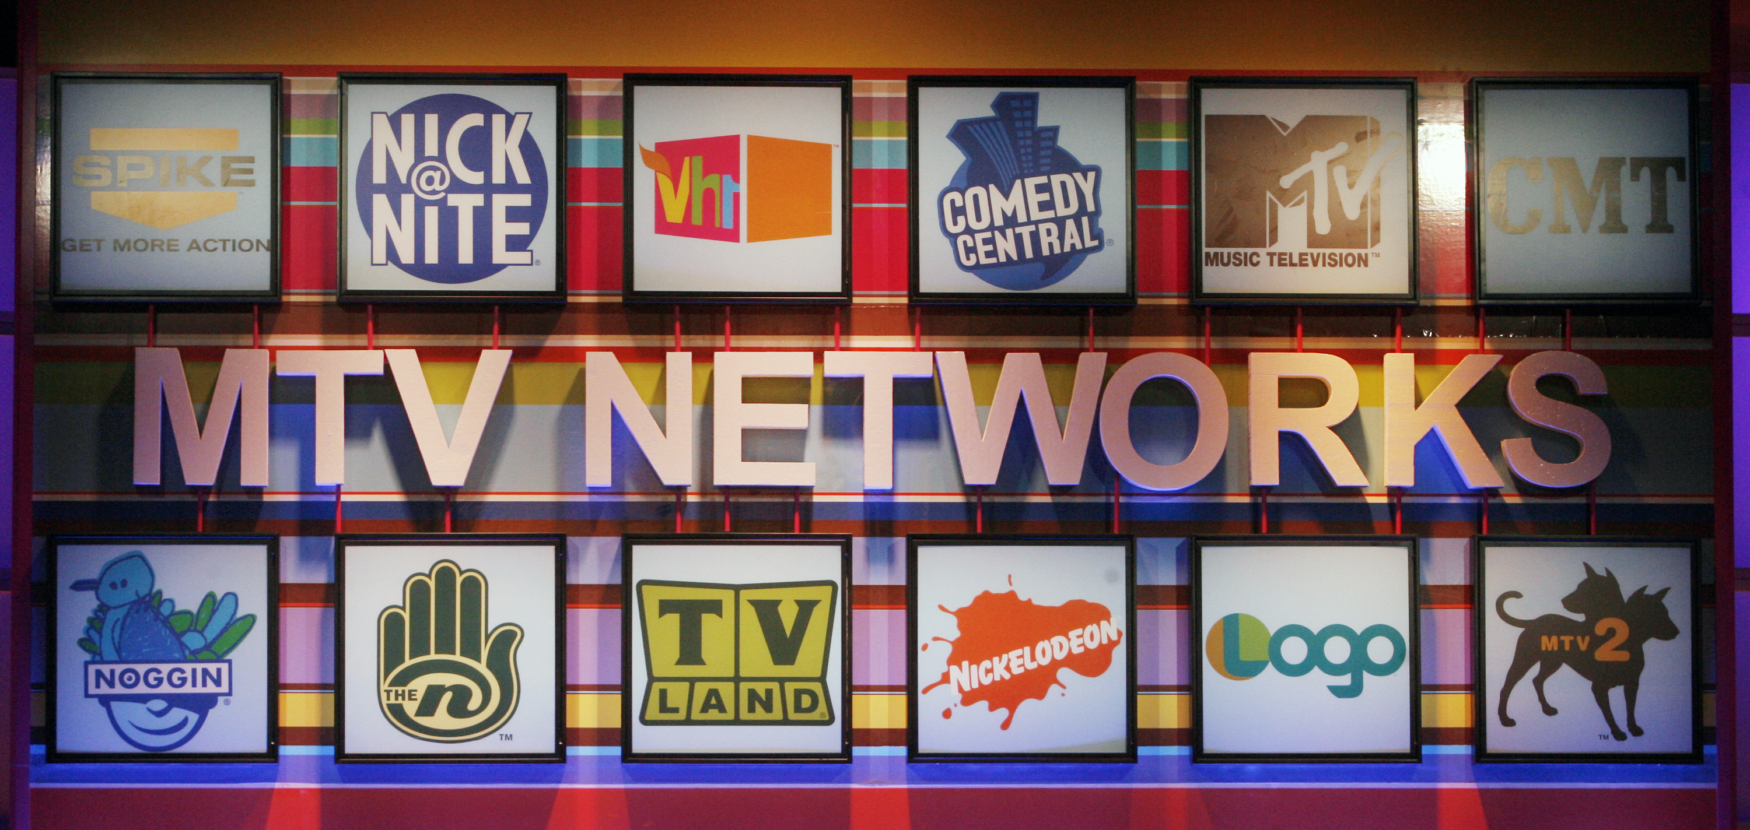
Tekelle İlgili Sorunlar
Daha az seçenek bulunması
Tekelci firmanın malı için hiçbir ikame olmadığından tüketicilerin fiyatlar üzerinde azaltıcı baskı uygulamasını kısıtlar.
Kablo TV & İnternet firmaları ve paket satış. Tekeller sizi daha fazla satın almaya zorlar.
Rant Arayışı (rent seeking)
Tekel karını koruyabilmek için rakipler arasında yapılan bir yarış
Bu tarz bir yarışın sonunda rekabetin olağan faydaları olmaksızın sadece bir kazanan çıkar.
Etkin olmayan: Kaynaklar daha rekabetçi bir firma olmaktansa tekelleşme için kullanılır.

Slide 35
Tam Rekabetçi vs. Tekelci Piyasa
2. Sonuç: Tam rekabetçi firmalara göre yüksek fiyat ve düşük çıktı
Fiyat
Fiyat
1. Tekelci firma MR=MC eşitliğinin sağlandığı noktayı belirler.
P_{C} = Tam Rekabet Fiyatı
Q_{C} = Tam Rekabet Miktarı
P_{M} = Tekel Fiyatı
Q_{M} = Tekel Miktarı
Piyasanın Miktarı
Firmanın Miktarı
a) Tam Rekabetçi Piyasa
b) Tekel Piyasası

Slide 36
Tekel Piyasasında Kayıp
Tüketici fazlasının tekele aktarılan kısmı
Part of Consumer Surplus
Transferred to Monopoly
Fiyat
Tekel nedeniyle oluşan kayıp
P_{C} = Tam Rekabet Fiyatı
Q_{C} = Tam Rekabet Miktarı
P_{M} = Tekel Fiyatı
Q_{M} = Tekel Miktarı
Miktar

Slide 37
Tekel Piyasasında Kayıp
Part of Consumer Surplus
Transferred to Monopoly
Tüketici fazlasının tekele aktarılan kısmı
Fiyat
Tam Rekabet
Tüketici Fazlası: A+B+C
Üretici Fazlası: D+E
Toplam: A+B+C+D+E
Kayıp: 0
B
Tekel nedeniyle oluşan kayıp
A
C
E
D
Tekel
Tüketici Fazlası: B
Üretici Fazlası: D+A
Toplam: A+B+D
Kayıp: C+E
P_{C} = Tam Rekabet Fiyatı
Q_{C} = Tam Rekabet Miktarı
P_{M} = Tekel Fiyatı
Q_{M} = Tekel Miktarı
Miktar

Slide 38
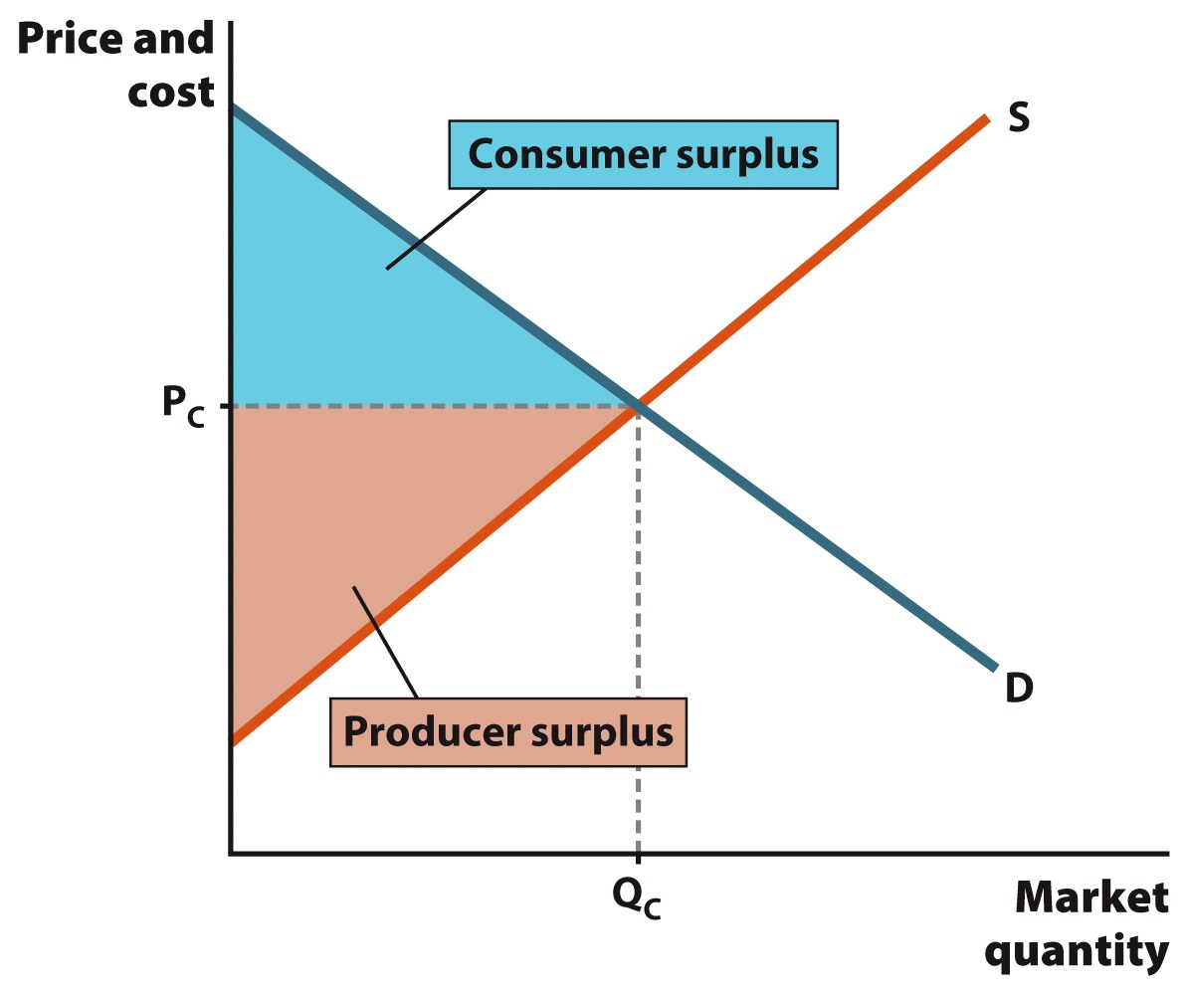
Tam Rekabetçi Piyasa
Fiyat
Tüketici Fazlası
Üretici Fazlası
P_{C} = Tam Rekabet Fiyatı
Q_{C} = Tam Rekabet Miktarı
P_{M} = Tekel Fiyatı
Q_{M} = Tekel Miktarı
Miktar

Slide 39
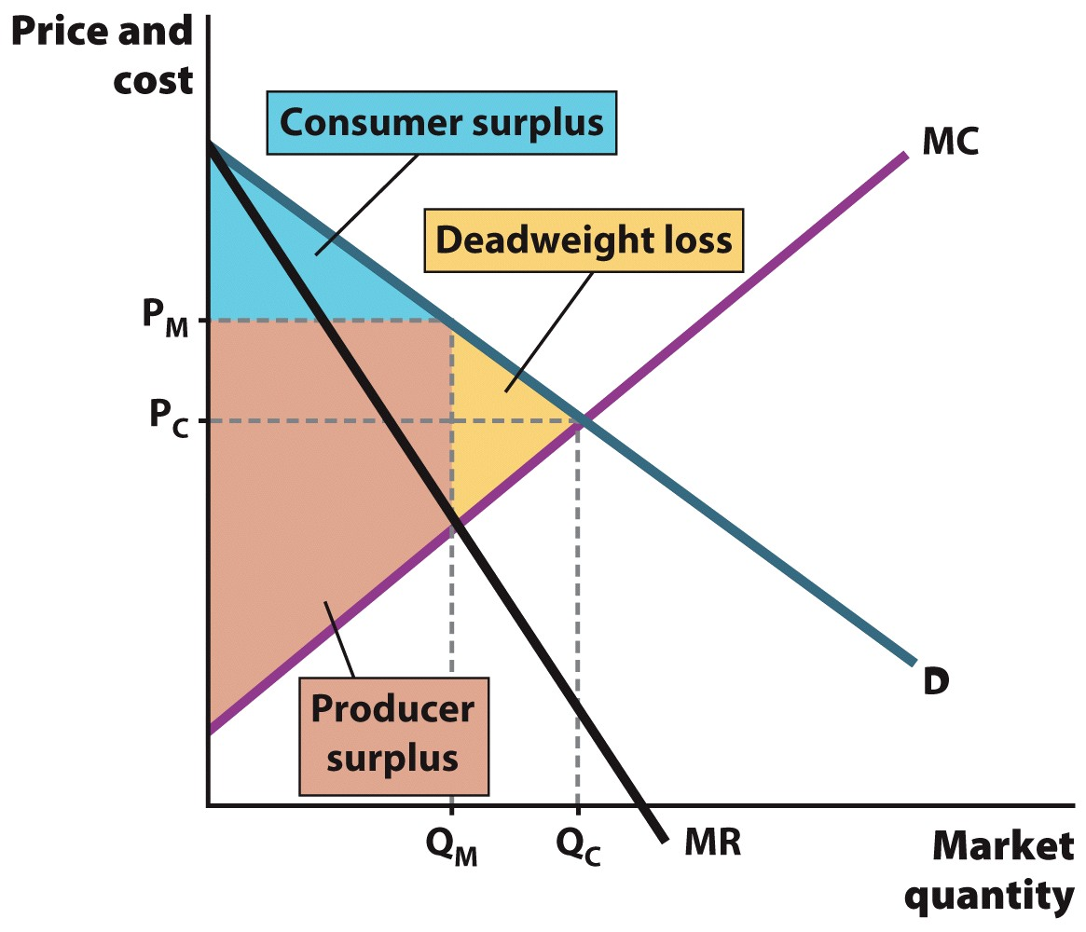
Tekel Piyasası
Fiyat
Tüketici Fazlası
Kayıp
Üretici Fazlası
P_{C} = Tam Rekabet Fiyatı
Q_{C} = Tam Rekabet Miktarı
P_{M} = Tekel Fiyatı
Q_{M} = Tekel Miktarı
Miktar

Slide 40
Tam Rekabetçi vs. Tekelci Piyasa
Çıktı (miktar)
Q_{Tekel} < Q_{Tam Rekabet}
Fiyat
P_{Tam Rekabet} < P_{Tekel}
Kayıp
Kayıp_{Tekel} > 0
Kayıp_{Tam Rekabet} = 0

Slide 41
Ekonomi: One-Man Band
"One-Man Band"
İki sokak müzisyeni taşralı bir kızın altın parası için yarışıyor.
Rekabetin devreye girmesi üreticileri daha fazla çalışmaya ve daha iyi mal üretmeye teşvik eder.
Tüketicilerin daha fazla seçeneği olur.

Slide 42
Tekel Probleminin Çözümü
Tekel probleminin 4 potansiyel çözümü vardır.
İlk seçenek olarak, hükümet rekabetçi piyasayı oluşturmak için tekelci firmayı birkaç ayrı firmaya bölebilir.
İkinci seçenek olarak, hükümet ticaret engellerini azaltarak/kaldırarak açık piyasaları destekleyebilir.
Üçüncü seçenek olarak, tekelci firmanın fazla fiyat talep etme yeteneğini kontrol (regüle) edebilir.
Son seçenek olarak, bazı durumlar vardır ki tekelci firmayı olduğu gibi bırakmak daha faydalıdır.
Eğer müdahalenin maliyeti faydasından çok ise bu seçenek gerçekleşebilir.

Slide 43
Tekel Probleminin Çözümü
Rekabetin arttırılması
Büyük bir firmayı rekabet eden küçük firmalara bölmek
AT&T (1982), Standard Oil (1911)
Sherman Yasası (Sherman Act, 1890)
Ticaret engellerinin azaltılması
Rekabetçi piyasada fiyatlandırılan malların sınırlar boyunca nakliyesine izin vermek.
Sınırlar boyunca: eyalet ve ülke sınırları.

Slide 44
Tekelin Probleminin Çözümü
Fiyatın kontrol (regüle) edilmesi
Sıklıkla, yüksek ölçek ekonomisi nedeniyle firmaları parçalamak istemeyiz.
Gereğinden fazla su borusu ya da elektrik kablosu istemeyiz.
Bu gibi durumlarda, tekelci bir firma istenilen bir durum olabilir fakat piyasa gücünü kötüye kullanmasını engellemek için tekelci firmayı hala kontrol (regüle) etmeliyiz.

Slide 45
Doğal Tekelin Regüle Edildiği Çözüm
Fiyat
Regülasyon Olmadığı Durumda Kar
Regülasyon Olduğu Durumda Zarar
Market Miktarı

Slide 46
Marjinal Maliyet Fiyatlaması
P = MC olduğu noktada
Tekelci firmanın zararı vardır.
MC < ATC → P < ATC → zararla sonuçlanır
Çözümler?
Tekelci firmaya verilen hükümet sübvansiyonları kullanılabilir.
P = MC eşitliğini sağlayan çıktı seviyesinde P = ATC eşitliğini kullanın. Yani o çıktı seviyesinde fiyatı ATC'ye eşitleyin.
Tekelci firmanın mülkiyetini hükümet üstüne alabilir.

Slide 47
Hükümet Başarısızlığı
Hükümet Müdahalesi
Kar yapma ve yenilik yaratma dürtüsünün kalkması etkinliği arttırır mı?
Hükümet çalışanları performanslarına rağmen çok nadir kovulurlar.
Serbest piyasa
Marjinal maliyet fiyatlaması (P = MC) yapan firmaların maliyetleri düşürmek için hiçbir teşviki yoktur.
Sıklıkla hükümet müdahalesinden daha iyidir ve firma için değişen teşvik durumu vardır.

Slide 48
Ekonomi: Seinfeld
"Seinfeld"
"Soup Nazi" (1995)
Eğer tekelci firmanın ürünü çok popülerse, ikamesi olmadığı için insanlar o ürünü almak için neredeyse her şeyi yapar.
Eğer ikame mal piyasaya sürülürse, tekelci firmanın gücüne ne olur?

Slide 49
Sonuç
Rekabetçi piyasalar genellikle toplum refahını arttıran sonuçlar verirken, tekeller ise bunun tam tersine neden olur.
Hükümet tekelci piyasa sonuçlarını kısıtlar ve rekabetçi piyasaları destekler.
Tam rekabetçi piyasa ve tekelci piyasa iki ekstrem uçlardaki piyasa yapılarıdır.
Çoğu ekonomik aktivite bu iki alternatif piyasa yapısı arasındaki piyasalarda gerçekleşir.

Slide 50
Özet
Tekelci Piyasa
Tek bir satıcısı olan ve belli özellikteki ikamesi olmayan mal ya da hizmet üreten piyasa yapısıdır.
Piyasaya giriş için yüksek engellerin, piyasa gücünün temel kaynağı, olduğu bir piyasadır.
Uzun-dönemde kar yapılabilir.
Tam rekabetçi firmalar fiyat-alıcısıdır. Tekelci firmalar ise fiyat-yapıcısıdır.

Slide 51
Özet
Tam rekabetçi firmalar gibi tekelci firma da karını maksimize etmek ister.
Aynı kar maksimizasyon kuralı, MR = MC, kullanılır.
Etkinlik açısından bakıldığında tekelci firma çok daha az üretirken yüksek fiyat ister.
Tekelci piyasadaki çıktı miktarı tam rekabetçi piyasadaki olası çıktı miktarına göre daha az olduğundan, tekelci piyasada toplum refahı için kayıp oluşur.

Slide 52
Örnek Sorular
Aşağıdaki firmalardan hangisi büyük ihtimalle doğal bir tekeldir?
Süper market mağazası
Kablo TV firması
Benzin istasyonu
Kuaför
Notes:
Cevap: B

Slide 53
Örnek Sorular
Kar maksimizasyonu yapan tekel için aşağıdakilerden hangisi doğrudur?
P = MR = MC
P = MR > MC
P > MR = MC
P > MR > MC
Notes:
Cevap: C

Slide 54
Örnek Sorular
Tam rekabetçi bir firma ile karşılaştırıldığında tekel piyasasındaki refah kaybının nedeni nedir?
Tekelci firmanın aşağı-eğimli talep eğrisi ile yüzleşmesi.
İnsanların tekelleri daha sık boykot etmesi.
Tekelin yüksek fiyattan daha az mal satması.
Tekelin hiçbir rakibinin olmaması.
Notes:
Cevap: C

Slide 55
Örnek Sorular
Aşağıdakilerden hangisi gerçekleşirse tekelci firma negatif kar yapar ve uzun-dönemde piyasadan çıkar?
Yeni bir rakip firma piyasaya girerse.
Talep daha elastik olursa.
P < ATC
Tekelci firma hiçbir zaman negatif kar yapamaz.
Notes:
Cevap: C

Slide 56
Kaynaklar
"Principles of Economics with Smartwork Access (ISBN: 978-0-26314-5), 1st Edition, 2013" by Mateer and Coppock
"Economics: Custom Edition for NCSU (ISBN: 9781937435202" by David Hyman

